Slide 1
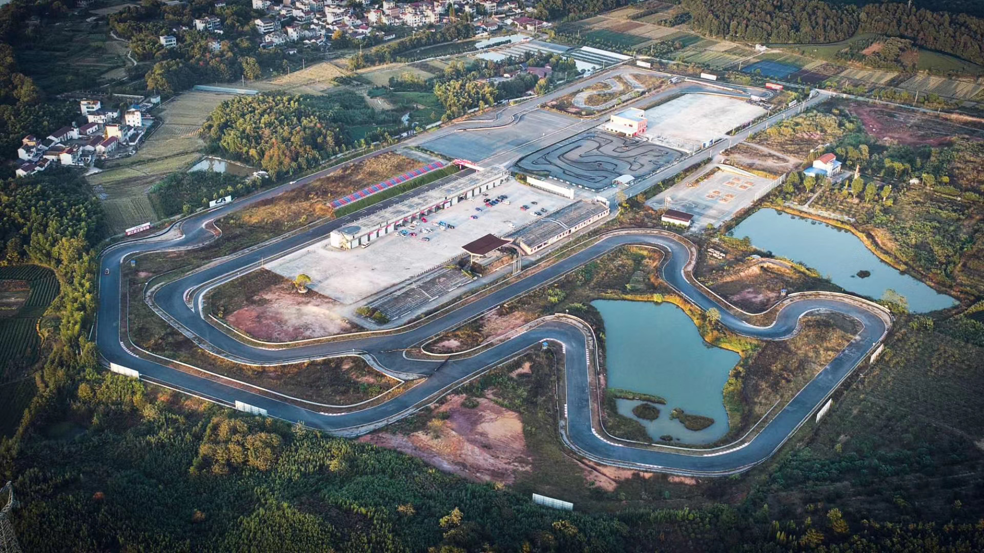
武义三美赛车场地
武义三美赛车场地，位于浙江省武义温泉度假区，总面积170000㎡ ，全长2.7公里，共有19个弯道，路面宽度10-12米。全封闭场地，提供水，电、客户休息区等配套设施。可举办各类试乘试驾，安驾培训，车辆性能测试，新车发布会等大型活动。

Slide 2
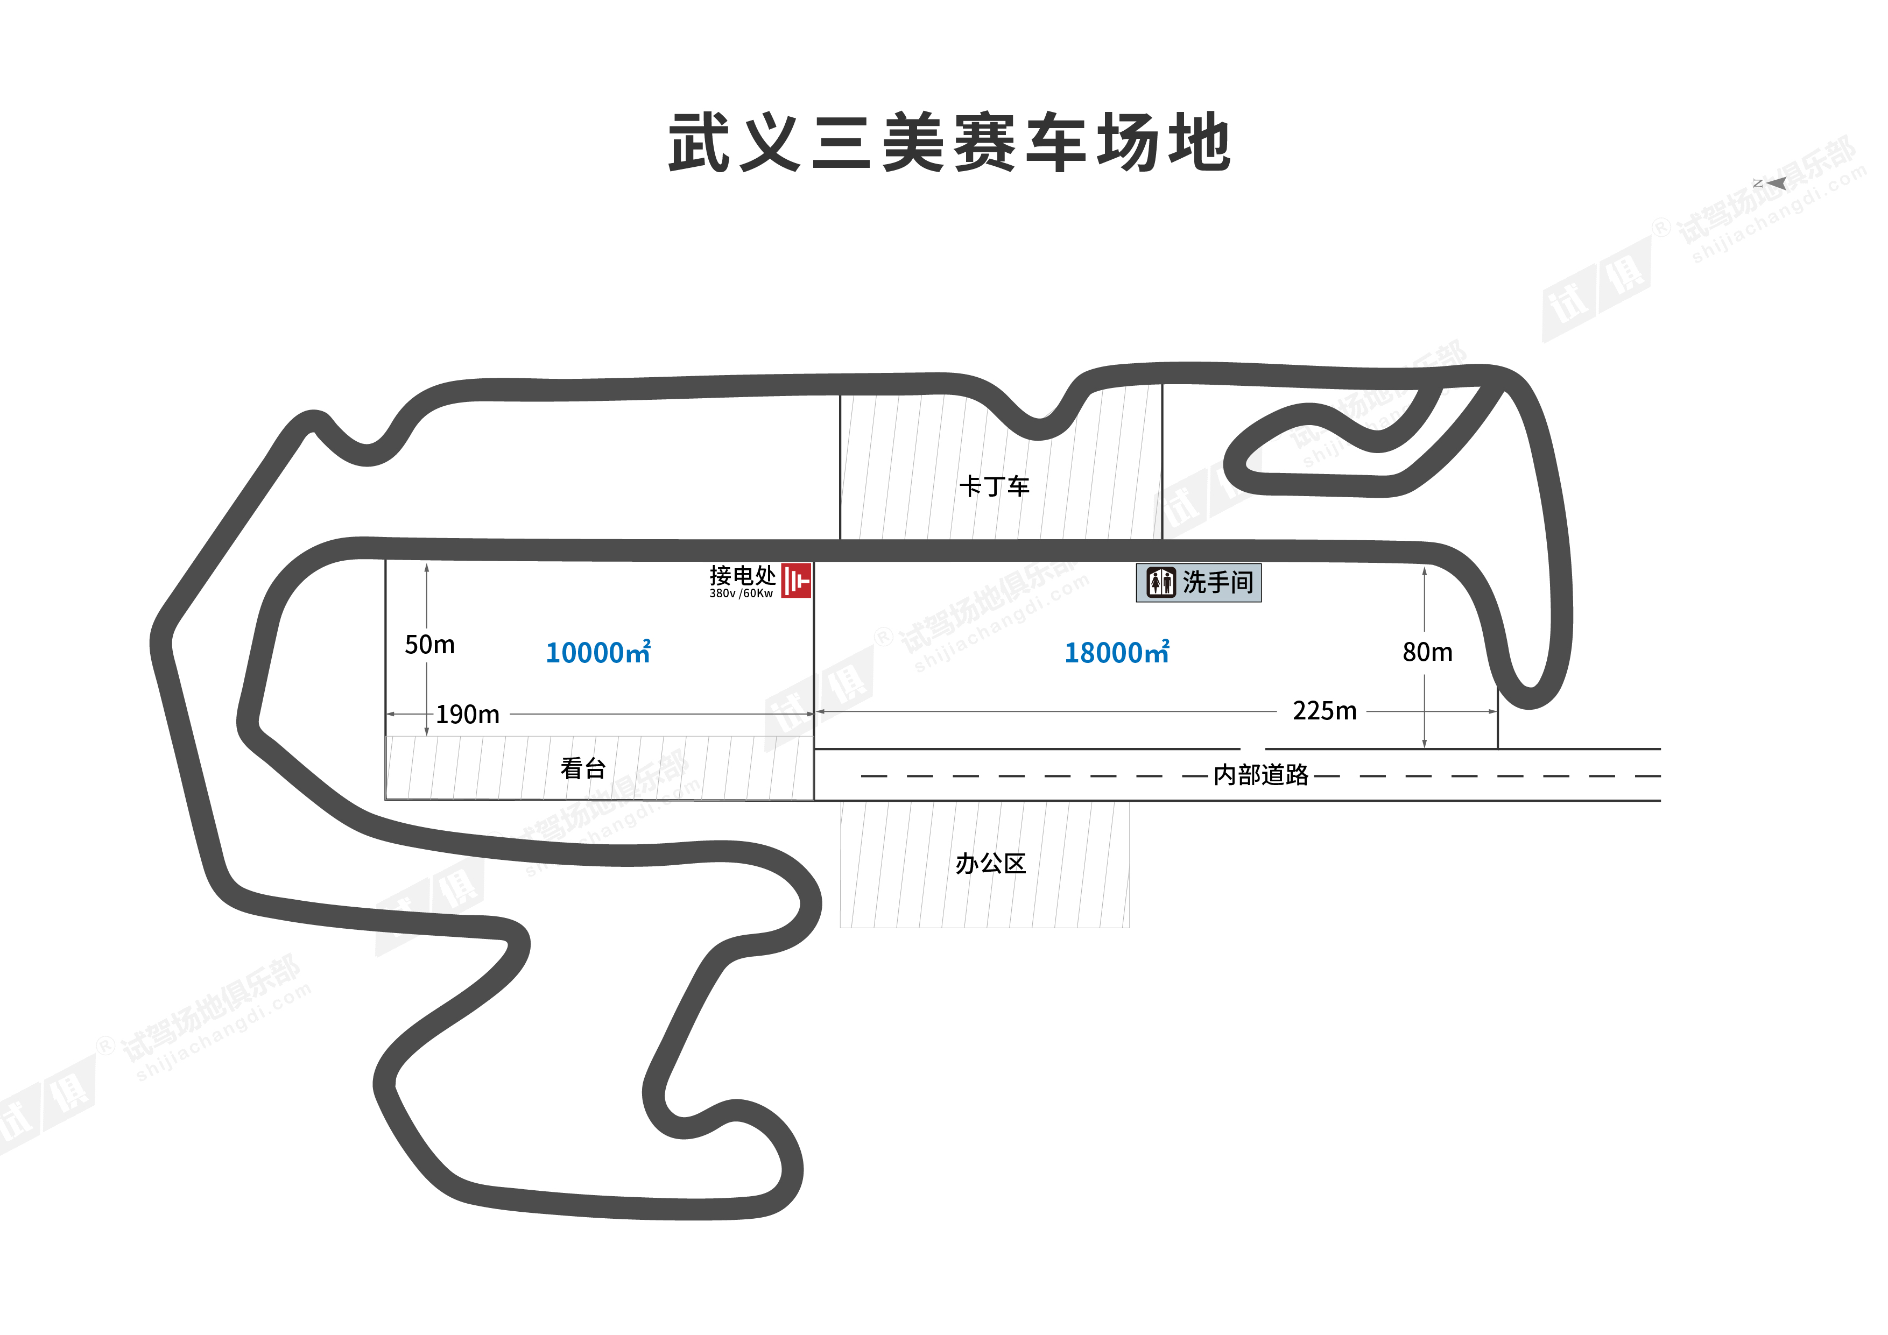
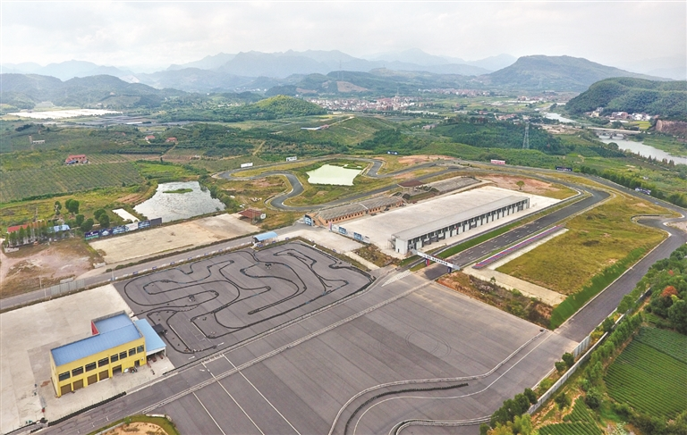
场地费用：6万/天
场地面积：赛道长2700米 宽10-12米 沥青地面 水泥场地 全封闭 A区域：10000㎡ 水泥路面 全封闭 B区域：18000㎡ 水泥路面 全封闭
供电供水：380v/60kw 方便接水 固定洗手间
配套设施：停车位 休息室

Slide 3
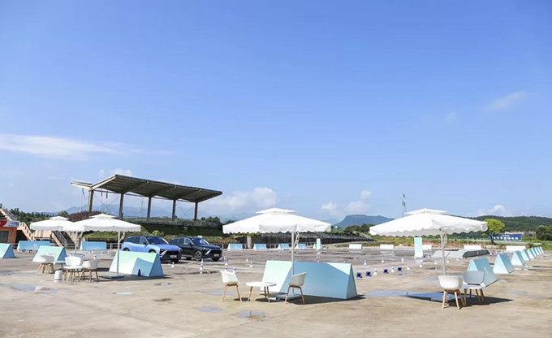
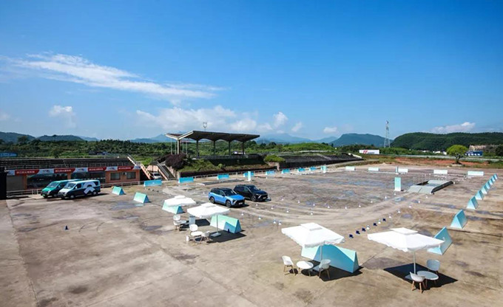
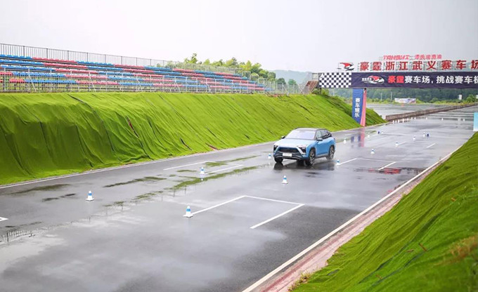
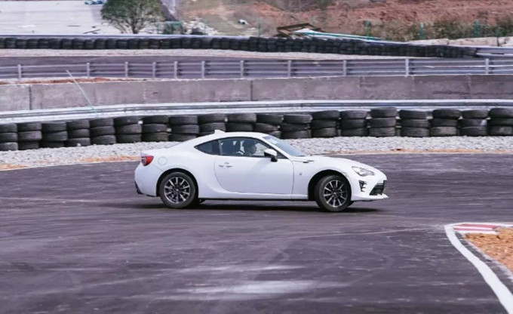
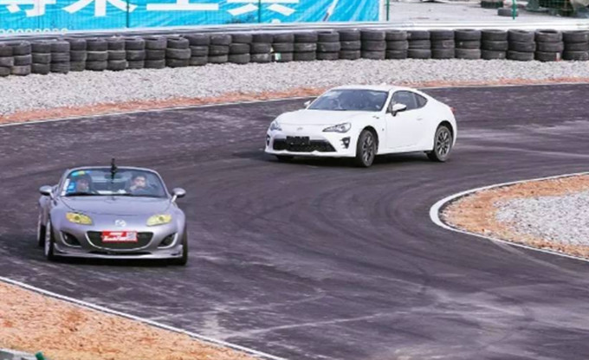
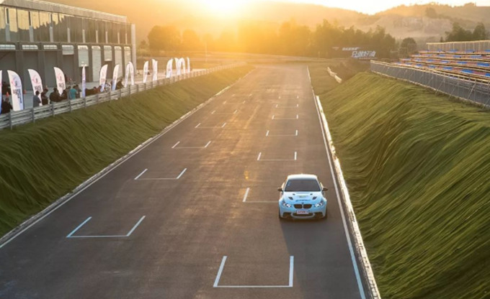
武义赛车场体验蔚来ES8
武义赛车场体验蔚来ES8
武义赛车场体验蔚来ES8
TTAC单圈挑战赛
TTAC单圈挑战赛
TTAC单圈挑战赛

